Slide 1



PHÂN THỨC ĐẠI SỐ (Tiết 2)
PHÒNG GD&ĐT………..
TRƯỜNG THCS ………….……
Đ8-C2
Giáo viên:

Slide 2
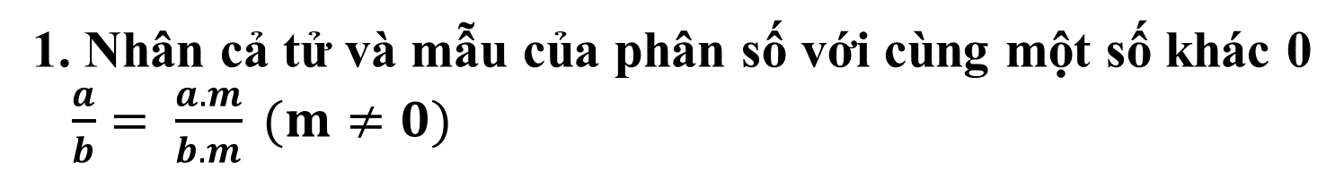


HOẠT ĐỘNG MỞ ĐẦU
Nhắc lại tính chất cơ bản của phân số?
1. Nhân cả tử và mẫu của phân số với cùng một số khác 0
$\frac{a}{b}= \frac{a.m}{b.m} (m≠0)$
$$∈$$
2. Chia cả tử và mẫu của phân số cho ước chung của tử và mẫu
$$\frac{a}{b}= \frac{a:n}{b:n} (n∈ƯC\left(a;b\right))$$
Notes:
GV sử dụng máy chiếu, đưa ra câu hỏi trên và dẫn tình huống vào bài

Slide 3
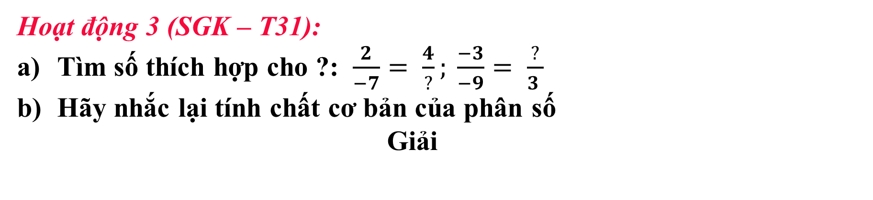
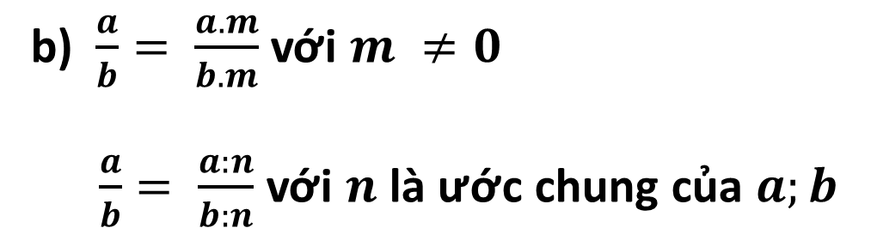
§1. PHÂN THỨC ĐẠI SỐ
II. TÍNH CHẤT CƠ BẢN CỦA PHÂN THỨC
1. Tính chất cơ bản
Hoạt động 3 (SGK – T31):
Tìm số thích hợp cho ?: $\frac{2}{−7}= \frac{4}{?}; \frac{−3}{−9}= \frac{?}{3 }$
Hãy nhắc lại tính chất cơ bản của phân số
Giải
a) $\frac{2}{−7}= \frac{4}{−14}; \frac{−3}{−9}= \frac{1}{3 }$
HOẠT ĐỘNG HÌNH THÀNH KIẾN THỨC
b) $\frac{a}{b}= \frac{a.m}{b.m}$ với $m ≠0$
$\frac{a}{b}= \frac{a:n}{b:n}$ với $n$là ước chung của $a;b$
Notes:
GV yêu cầu HS tìm hiểu HĐ 3-SGK/T31.
HS: theo dõi, trả lời câu hỏi

Slide 4
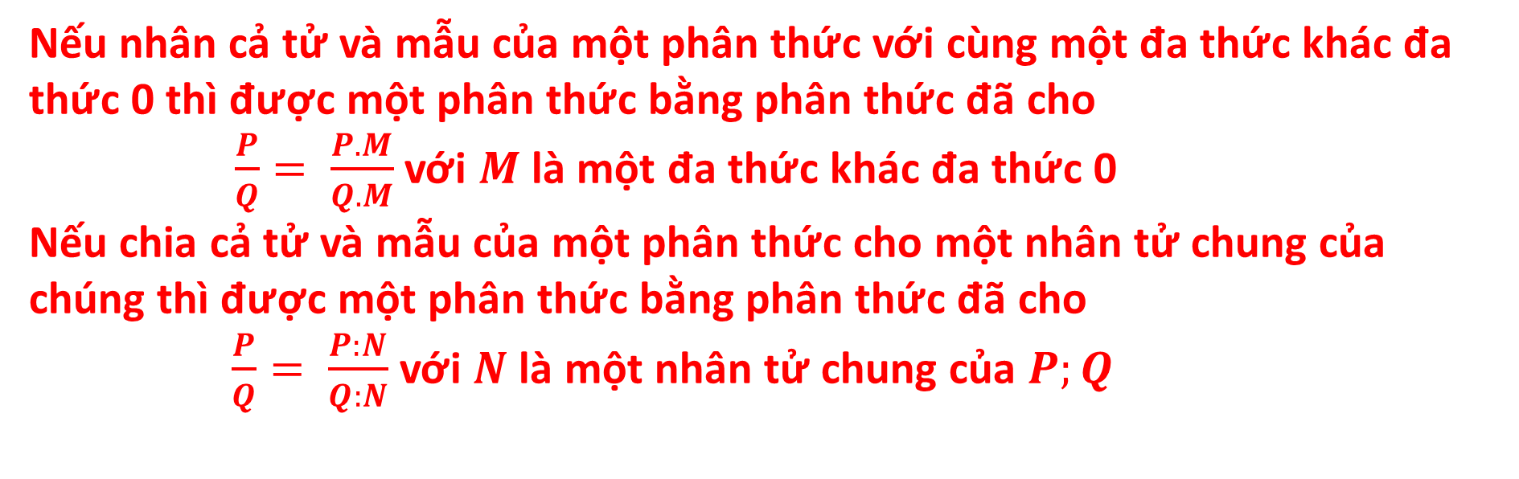
§1. PHÂN THỨC ĐẠI SỐ
II. TÍNH CHẤT CƠ BẢN CỦA PHÂN THỨC
1. Tính chất cơ bản
Nếu nhân cả tử và mẫu của một phân thức với cùng một đa thức khác đa thức 0 thì được một phân thức bằng phân thức đã cho
$\frac{P}{Q}= \frac{P.M}{Q.M}$ với $M$là một đa thức khác đa thức 0
Nếu chia cả tử và mẫu của một phân thức cho một nhân tử chung của chúng thì được một phân thức bằng phân thức đã cho
$\frac{P}{Q}= \frac{P:N}{Q:N}$ với $N$là một nhân tử chung của $P;Q$
HOẠT ĐỘNG HÌNH THÀNH KIẾN THỨC
Notes:
GV: yêu cầu HS rút ra tính chất cơ bản của phân thức
HS: nghiên cứu SGK, phát biểu tính chất

Slide 5




VD3 (SGK-T31): Dùng tính chất cơ bản của phân thức, hãy giải thích vì sao có thể viết
a) $\frac{3 }{4 − x}=\frac{ −3 }{x −4}$ b) $\frac{x − y }{xy − x}=\frac{y − x}{x − xy}$
Giải
Ta có: $\frac{3 }{4 − x}=\frac{3. (−1)}{\left(4 − x\right) . (−1)}=\frac{ −3 }{x −4}$
Nếu ta đổi dấu cả tử và mẫu của một phân thức thì ta được một phân thức bằng phân thức đã cho:
$\frac{−P }{−Q}=\frac{ P }{Q}$; $\frac{P }{−Q}=\frac{ −P }{Q}$
HOẠT ĐỘNG HÌNH THÀNH KIẾN THỨC
Vậy $\frac{3 }{4 − x}=\frac{ −3 }{x −4}$
b) Ta có: $\frac{x − y }{xy − x}=\frac{\left(x − y\right).(−1) }{\left(xy − x\right).(−1)}=\frac{y − x}{x − xy}$
Vậy $\frac{x − y }{xy − x}=\frac{y − x}{x − xy}$
Notes:
HS thực hiện Ví dụ 3– SGK trang 31
- GV chính xác hóa kết quả, từ đó cho HS rút ra chú ý

Slide 6
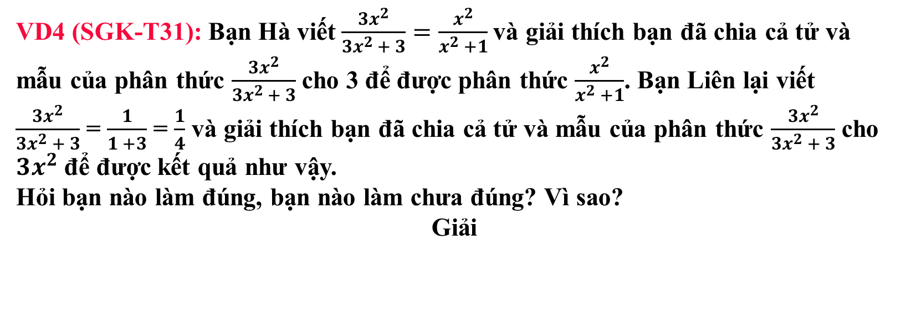
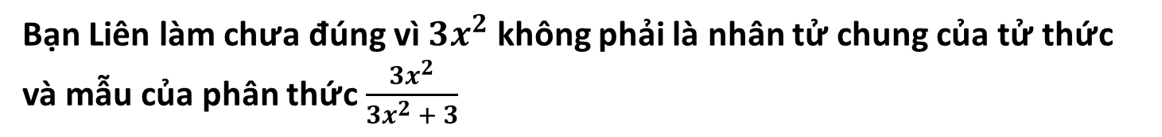
VD4 (SGK-T31): Bạn Hà viết$\frac{ 3x^{2} }{3x^{2} + 3}=\frac{ x^{2} }{x^{2} +1}$và giải thích bạn đã chia cả tử và mẫu của phân thức $\frac{ 3x^{2} }{3x^{2} + 3}$cho 3 để được phân thức $\frac{ x^{2} }{x^{2} +1}$. Bạn Liên lại viết
$\frac{ 3x^{2} }{3x^{2} + 3}$ = $\frac{1}{1 +3}$ = $\frac{1}{4}$ và giải thích bạn đã chia cả tử và mẫu của phân thức $\frac{ 3x^{2} }{3x^{2} + 3}$ cho $3x^{2}$ để được kết quả như vậy.
Hỏi bạn nào làm đúng, bạn nào làm chưa đúng? Vì sao?
Giải
Ta có: $\frac{ 3x^{2} }{3x^{2} + 3}=\frac{3. x^{2} }{{3.(x}^{2} +1)}=\frac{ x^{2} }{x^{2} +1}$
Vậy bạn Hà làm đúng
HOẠT ĐỘNG HÌNH THÀNH KIẾN THỨC
Bạn Liên làm chưa đúng vì $3x^{2}$ không phải là nhân tử chung của tử thức và mẫu của phân thức $\frac{ 3x^{2} }{3x^{2} + 3}$
Notes:
HS thực hiện Ví dụ 4 – SGK trang 31 (thời gian 2 phút)
GV yêu cầu HS đại diện nhóm đứng tại chỗ trình bày kết quả.
- GV chính xác hóa kết quả

Slide 7
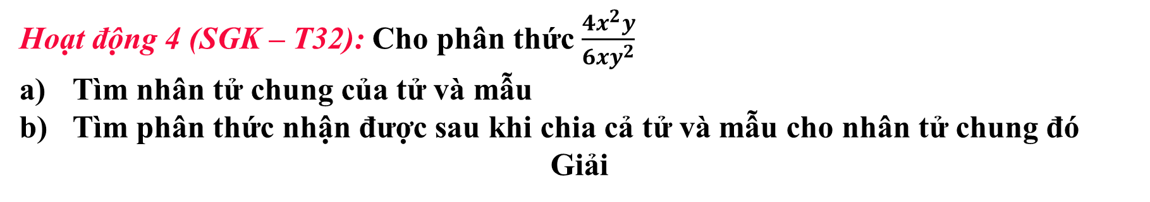
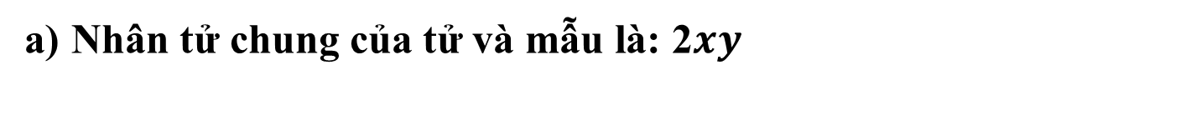
§1. PHÂN THỨC ĐẠI SỐ
II. TÍNH CHẤT CƠ BẢN CỦA PHÂN THỨC
2. Ứng dụng
a) Rút gọn phân thức
Hoạt động 4 (SGK – T32): Cho phân thức $\frac{4x^{2}y}{6xy^{2}}$
Tìm nhân tử chung của tử và mẫu
Tìm phân thức nhận được sau khi chia cả tử và mẫu cho nhân tử chung đó
Giải
Nhân tử chung của tử và mẫu là: 2$xy$
HOẠT ĐỘNG HÌNH THÀNH KIẾN THỨC
b) $\frac{4x^{2}y}{6xy^{2}}=\frac{4x^{2}y : 2xy}{6xy^{2} : 2xy}=\frac{2x}{3y}$
Notes:
- HS đọc và thực hiện hoạt động 4 – SGK trang 32
- GV chính xác hóa kết quả, từ đó HS rút ra định nghĩa rút gọn phân thức, và yêu cầu HS rút ra các bước rút gọn phân thức

Slide 8

Khi chia cả tử và mẫu của một phân thức cho một nhân tử chung của chúng để được phân thức mới (đơn giản hơn) thì cách làm đó được gọi là rút gọn phân thức
Nhận xét: Muốn rút gọn một phân thức, ta có thể làm như sau:
Bước 1. Phân tích tử và mẫu thành nhân tử (nếu cần)
Bước 2. Tìm nhân tử chung của tử và mẫu rồi chia cả tử và mẫu cho nhân tử chung đó
HOẠT ĐỘNG HÌNH THÀNH KIẾN THỨC
Notes:
- GV chính xác hóa kết quả, từ đó HS rút ra định nghĩa rút gọn phân thức, và yêu cầu HS rút ra các bước rút gọn phân thức

Slide 9
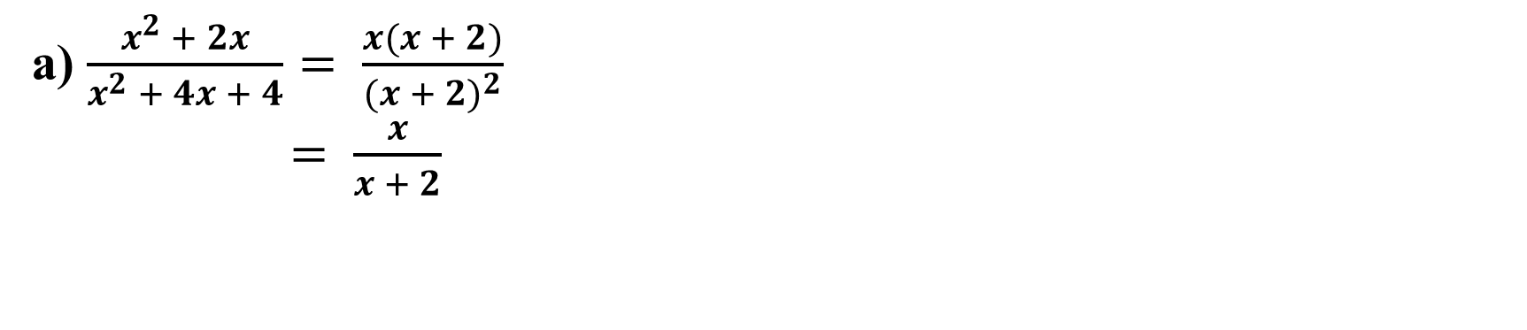
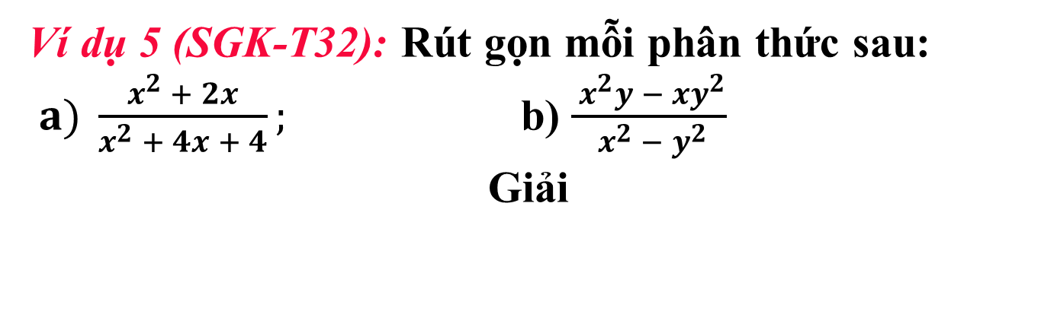
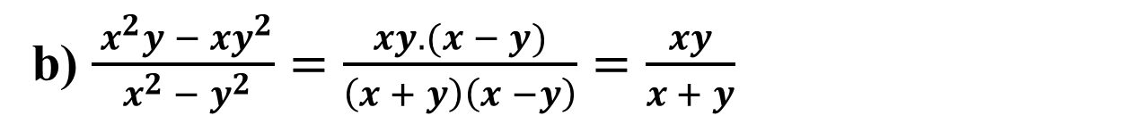
Ví dụ 5 (SGK-T32): Rút gọn mỗi phân thức sau:
$a) \frac{x^{2} + 2x}{x^{2} + 4x + 4};$ b) $\frac{{{ x}^{2}y − xy}^{2}}{{ x}^{2} − y^{2}}$
Giải
a) $\frac{x^{2} + 2x}{x^{2} + 4x + 4}= \frac{x(x + 2)}{{(x + 2)}^{2}}$
$= \frac{x}{x + 2}$
HOẠT ĐỘNG HÌNH THÀNH KIẾN THỨC
b) $\frac{{{ x}^{2}y − xy}^{2}}{{ x}^{2} − y^{2}}=\frac{xy.(x − y)}{\left(x + y\right)\left(x −y\right)}=\frac{xy}{x + y}$
Notes:
- HS thực hiện Ví dụ 5 – SGK trang 32 theo nhóm 4 (thời gian 3 phút)
- GV yêu cầu HS đại diện nhóm đứng tại chỗ trình bày kết quả.
- HS cả lớp lắng nghe, quan sát và nhận xét.
- GV chính xác hóa kết quả

Slide 10
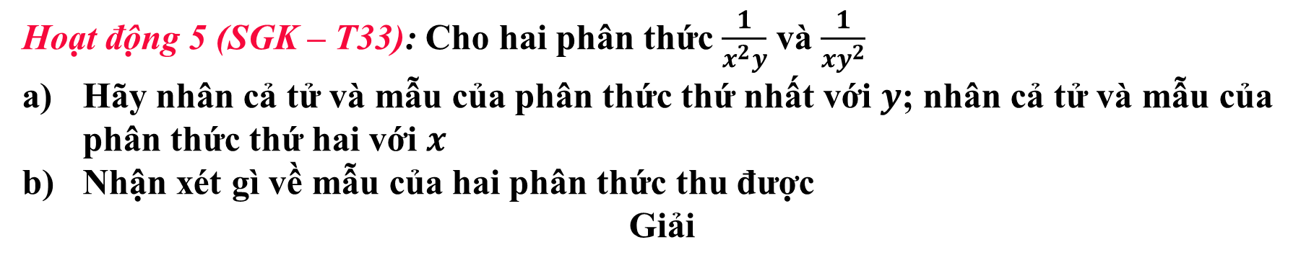
§1. PHÂN THỨC ĐẠI SỐ
II. TÍNH CHẤT CƠ BẢN CỦA PHÂN THỨC
2. Ứng dụng
b) Quy đồng mẫu thức nhiều phân thức
Hoạt động 5 (SGK – T33): Cho hai phân thức $\frac{1}{x^{2}y}$ và $\frac{1}{{xy}^{2}}$
Hãy nhân cả tử và mẫu của phân thức thứ nhất với $y$; nhân cả tử và mẫu của phân thức thứ hai với $x$
Nhận xét gì về mẫu của hai phân thức thu được
Giải
HOẠT ĐỘNG HÌNH THÀNH KIẾN THỨC
a) $\frac{1}{x^{2}y}=\frac{1 . y}{x^{2}y.y}=\frac{y}{x^{2}y^{2}}$;
;$\frac{1}{{xy}^{2}}=\frac{1 . x}{x^{2}y.x}=\frac{x}{x^{2}y^{2}}$
b) Hai phân thức thu được cùng có mẫu thức là: $x^{2}y^{2}$
Notes:
- HS thực hiện hoạt động 5– SGK trang 33 theo nhóm 4 (thời gian 3 phút)
- GV yêu cầu HS đại diện nhóm đứng tại chỗ trình bày kết quả.
- HS cả lớp lắng nghe, quan sát và nhận xét.
- GV chính xác hóa kết quả

Slide 11
Khi biến đổi các phân thức đã cho thành những phân thức mới bằng chúng và có cùng mẫu thức thì cách biến đổi đó được là quy đồng mẫu thức nhiều phân thức
Nhận xét: Mẫu thức chung (MTC) chia hết cho mẫu thức của mỗi phân thức đã cho
HOẠT ĐỘNG HÌNH THÀNH KIẾN THỨC
Notes:
GV: Yêu cầu HS nghiên cứu SGK, phát biểu thế nào là quy đồng mẫu thức nhiều phân thức. Có nhận xét gì về MTC
HS: thực hiện yêu cầu

Slide 12
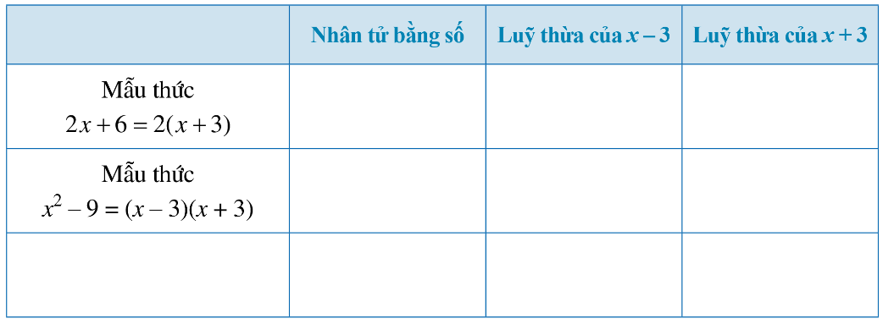






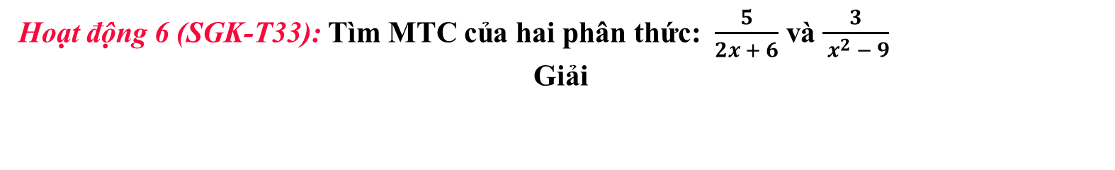
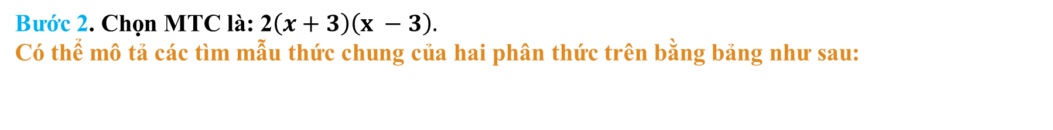
Hoạt động 6 (SGK-T33): Tìm MTC của hai phân thức: $\frac{5}{2x + 6}$ và $\frac{3}{{ x}^{2} − 9}$
Giải
Để tìm MTC của hai phân thức trên, ta có thể làm như sau:
Bước 1. Phân tích các mẫu thức thành nhân tử
$2x+6=2\left(x+3\right);$
${ x}^{2} − 9=\left(x+3\right)\left(x −3\right).$
Bước 2. Chọn MTC là: 2$\left(x+3\right)\left(x −3\right).$
Có thể mô tả các tìm mẫu thức chung của hai phân thức trên bằng bảng như sau:
HOẠT ĐỘNG HÌNH THÀNH KIẾN THỨC
Notes:
-HS thực hiện ví dụ 6 theo nhóm 2 (thời gian 2 phút)
- GV yêu cầu HS đại diện nhóm đứng tại chỗ trình bày kết quả.
- HS cả lớp lắng nghe, quan sát và nhận xét.
- GV chính xác hóa kết quả

Slide 13
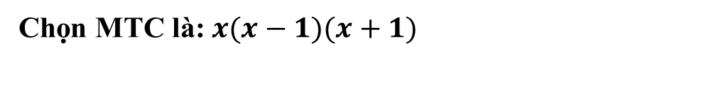
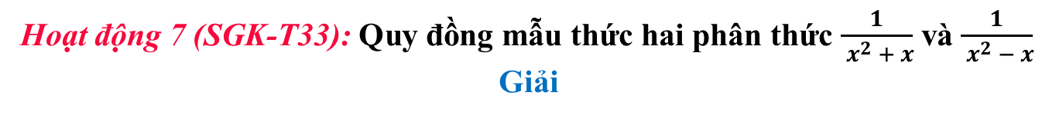
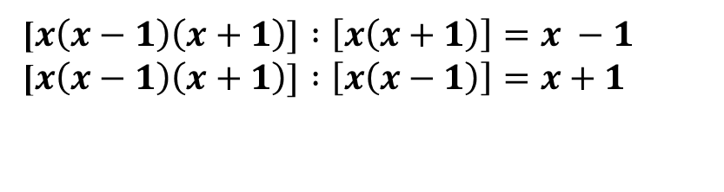
Hoạt động 7 (SGK-T33): Quy đồng mẫu thức hai phân thức $\frac{1}{{ x}^{2} + x}$ và $\frac{1}{{ x}^{2} − x}$
Giải
Để quy đồng mẫu thức hai phân thức trên, ta làm như sau:
Bước 1: Tìm mẫu thức chung
Chọn MTC là: $x(x−1)(x+1)$
Bước 2: Tìm nhân tử phụ của mỗi mẫu thức (bằng cách chia MTC cho từng mẫu)
[$x\left(x−1\right)\left(x+1\right)] :\left[x\left(x+1\right)\right]=x −1$
[$x\left(x−1\right)\left(x+1\right)] :\left[x\left(x−1\right)\right]=x+1$
Bước 3: Nhân cả tử và mẫu của mỗi phân thức đã cho với nhân tử phụ tương ứng
HOẠT ĐỘNG HÌNH THÀNH KIẾN THỨC
$\frac{1}{{ x}^{2} + x}$ = $\frac{1}{x(x + 1)}=\frac{x − 1}{x(x−1)(x + 1) };\frac{1}{{ x}^{2} − x}$ = $\frac{1}{x(x − 1)}=\frac{x + 1}{x(x−1)(x + 1) }$
Notes:
- HS nghiên cứu SGK vàthực hiện ví dụ 7 theo nhóm 4 (thời gian 3 phút)
- GV yêu cầu HS đại diện nhóm đứng tại chỗ trình bày kết quả.
- HS cả lớp lắng nghe, quan sát và nhận xét.
- GV chính xác hóa kết quả và yêu cầu HS rút ra các bước quy đồng mẫu thức nhiều phân thức,

Slide 14
Nhận xét: Muốn quy đồng mẫu thức nhiều phân thức, ta có thể làm như sau
Bước 1. Phân tích các mẫu thức thành nhân tử (nếu cần) rồi tìm MTC
Bước 2. Tìm nhân tử phụ của mỗi mẫu thức (bằng cách chia MTC cho từng mẫu)
Bước 3. Nhân cả tử và mẫu của mỗi phân thức đã cho với nhân tử phụ tương ứng
HOẠT ĐỘNG HÌNH THÀNH KIẾN THỨC
Notes:
- HS cả lớp lắng nghe, quan sát và nhận xét.
- GV chính xác hóa kết quả và yêu cầu HS rút ra các bước quy đồng mẫu thức nhiều phân thức,

Slide 15

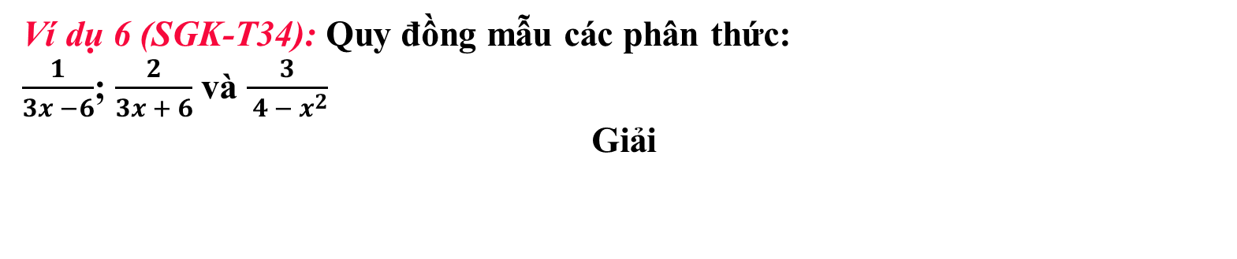
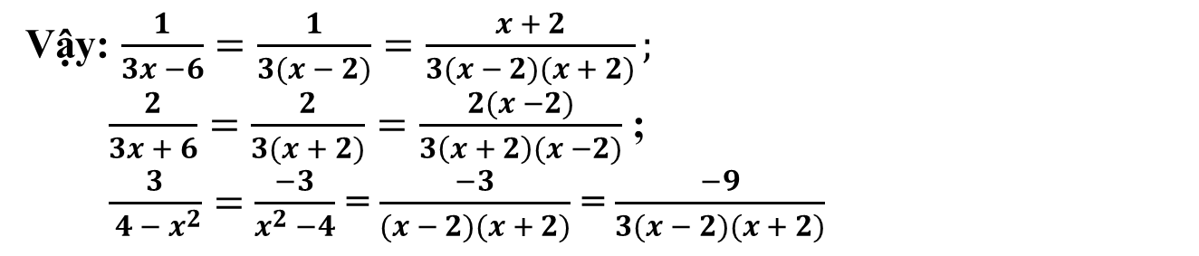
Ví dụ 6 (SGK-T34): Quy đồng mẫu các phân thức:
$\frac{1}{3x −6}$; $\frac{2}{3x + 6}$ và $\frac{3}{{ 4 − x}^{2}}$
Giải
Ta có: $3x −6=3\left(x −2\right);$
$3x+6=3\left(x+2\right);$
$\frac{3}{{ 4 − x}^{2}}=\frac{−3}{x^{2} −4}$
${ x}^{2} −4=(x−2)(x+2)$
Chọn MTC là $3\left(x −2\right)(x+2)$
HOẠT ĐỘNG HÌNH THÀNH KIẾN THỨC
Nhân tử phụ của các mẫu thức trên lần lượt là:$x+2;x −2;3.$
Vậy: $\frac{1}{3x −6}=\frac{1}{3(x − 2)}=\frac{x + 2}{3(x − 2)(x + 2)};$
$\frac{2}{3x + 6}=\frac{2}{3(x + 2)}=\frac{2(x −2)}{3\left(x + 2\right)(x −2)}$ ;
$\frac{3}{{ 4 − x}^{2}}=$ $\frac{−3}{x^{2} −4}$ = $\frac{−3}{(x − 2)(x + 2)}$ = $\frac{−9}{3(x − 2)(x + 2)}$
Notes:
-HS thực hiện ví dụ 6 theo nhóm 2 (thời gian 2 phút)
- GV yêu cầu HS đại diện nhóm đứng tại chỗ trình bày kết quả.
- HS cả lớp lắng nghe, quan sát và nhận xét.
- GV chính xác hóa kết quả

Slide 16
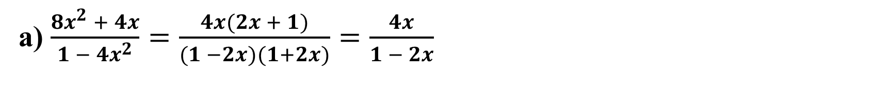
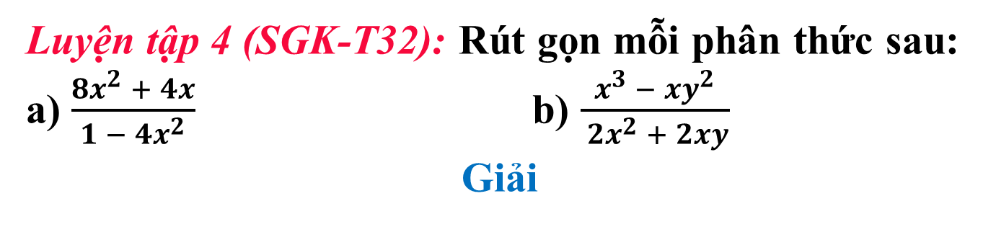
HOẠT ĐỘNG LUYỆN TẬP
Luyện tập 4 (SGK-T32): Rút gọn mỗi phân thức sau: a) $\frac{{8x}^{2} + 4x}{1 −{ 4x}^{2}}$ b) $\frac{x^{3} − xy^{2}}{{ 2x}^{2} + 2xy}$
Giải
a) $\frac{{8x}^{2} + 4x}{1 −{ 4x}^{2}}=\frac{4x(2x + 1)}{(1 −2x)(1+2x)}=\frac{4x}{1 − 2x}$
Notes:
-GV yêu cầu HS thực hiện luyện tập 4a
-HS thực hiện yêu cầu

Slide 17
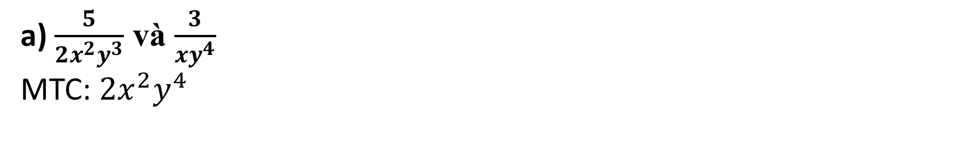
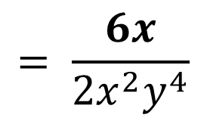
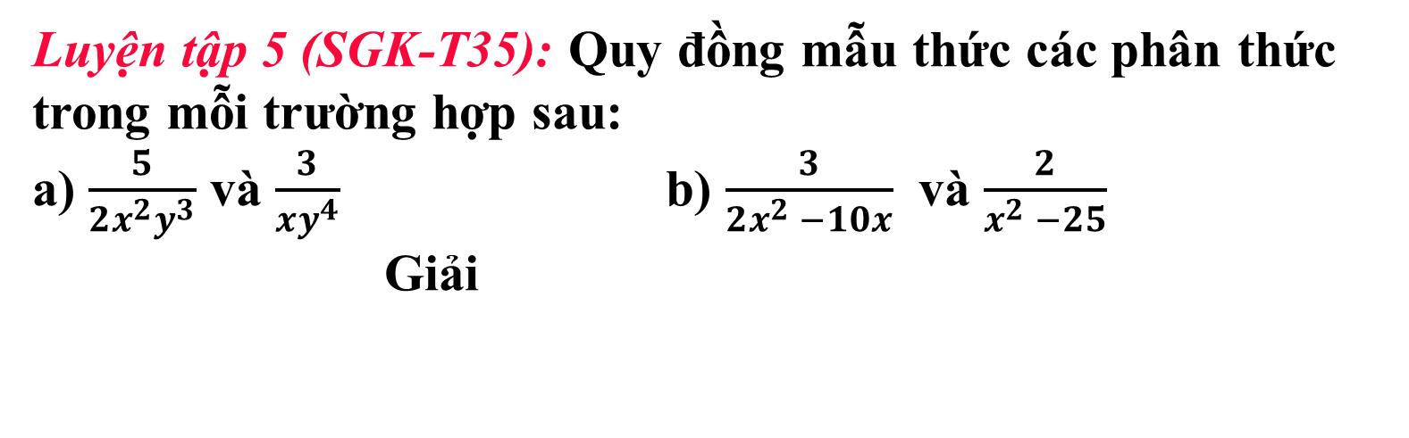


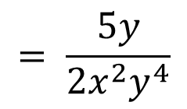


HOẠT ĐỘNG LUYỆN TẬP
Luyện tập 5 (SGK-T35): Quy đồng mẫu thức các phân thức trong mỗi trường hợp sau:
a) $\frac{5}{2x^{2}y^{3}}$ và $\frac{3}{xy^{4}}$ b) $\frac{3}{2x^{2} −10x}$ và $\frac{2}{x^{2} −25}$
Giải
a) $\frac{5}{2x^{2}y^{3}}$ và $\frac{3}{xy^{4}}$
MTC: ${2x}^{2}y^{4}$
$$\frac{5}{2x^{2}y^{3}}$$
$$= \frac{5y}{{2x}^{2}y^{4}}$$
= $\frac{5 . y}{2x^{2}y^{3}.y}$
$$= \frac{3 . 2x}{xy^{4} . 2x}$$
$$= \frac{6x}{{2x}^{2}y^{4}}$$
$$\frac{3}{xy^{4}}$$
Notes:
-GV yêu cầu HS thực hiện luyện tập 5a
-HS thực hiện yêu cầu

Slide 18
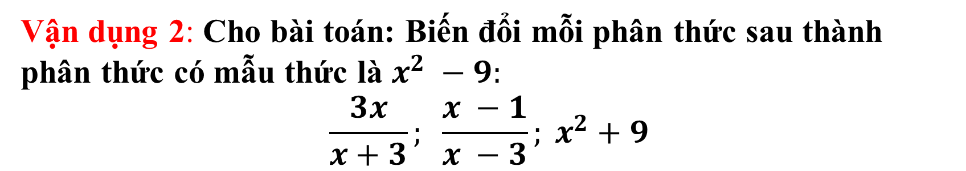
HOẠT ĐỘNG VẬN DỤNG
Vận dụng 2: Cho bài toán: Biến đổi mỗi phân thức sau thành phân thức có mẫu thức là $x^{2} −9:$
$$\frac{3x}{x+3}; \frac{x −1}{x −3}; x^{2}+9$$
Notes:
GV chiếu đề bài VD2 – nhiệm vụ về nhà
HS quan sát, ghi lại yêu cầu

Slide 19
HƯỚNG DẪN TỰ HỌC Ở NHÀ
- Học bài theo SGK và vở ghi.
- Xem lại định nghĩa, tính chất cơ bản, điều kiện xác định và giá trị của phân thức
- Bài tập về nhà: ... SGK, ...SBT
Notes:
GV chiếu HDVN
HS ghi lại yêu cầu

